Slide 1
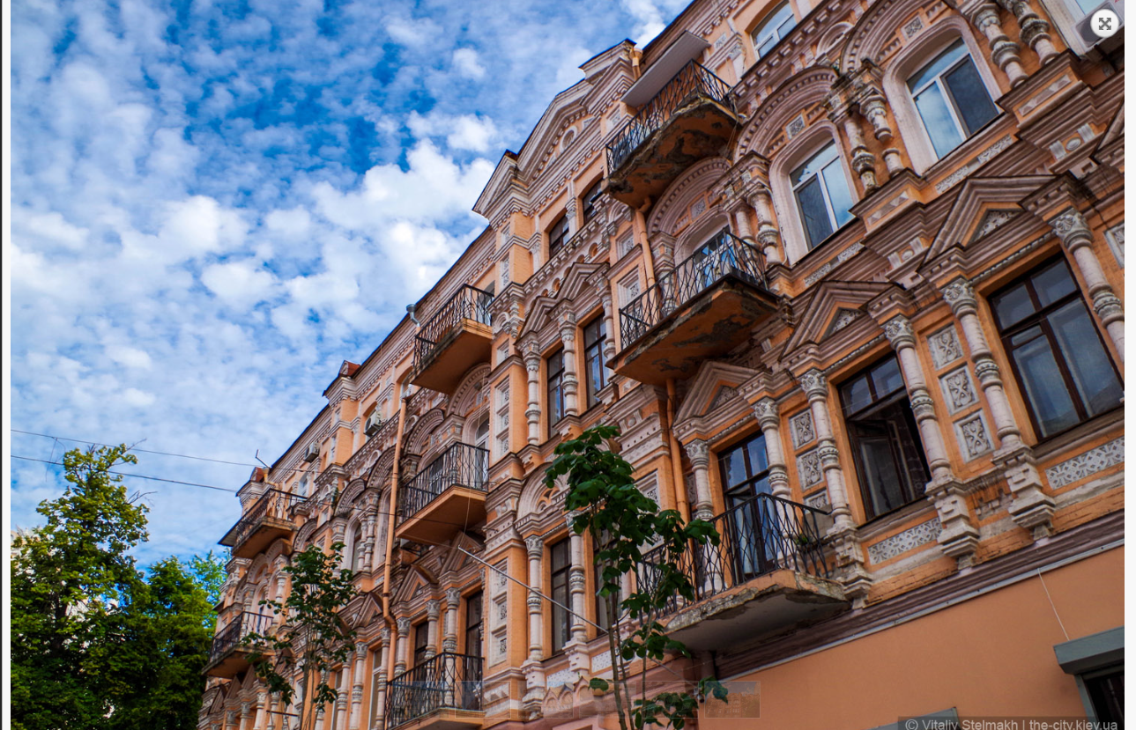
«Київський Париж» - частинка Франції у серці столиці
Автор: Острова Таїсія, Київське територіальне відділення Малої академії наук України, Комунальний заклад позашкільної освіти «Київська Мала академія наук учнівської молоді», ліцей №85 Голосіївського району міста Києва, 9 клас, м. Київ.
Науковий керівник: Сергієнко Марина Григорівна, вчитель історії, вища кваліфікаційна категорія, вчитель-методист.
МС

Slide 2
Актуальність дослідження
У сучасному світі, де глобалізація стирає межі між містами та культурами, особливо важливо відкривати унікальність власного міста. Київ має особливу атмосферу, в якій поєднується європейський шарм і українська самобутність.
Його архітектура зберігає відлуння різних епох і впливів, серед яких особливо помітний європейський стиль, що в певних районах нагадує атмосферу Парижа. Саме вивчення цих історичних паралелей дозволяє глибше осмислити європейський шлях розвитку Києва.

Slide 3
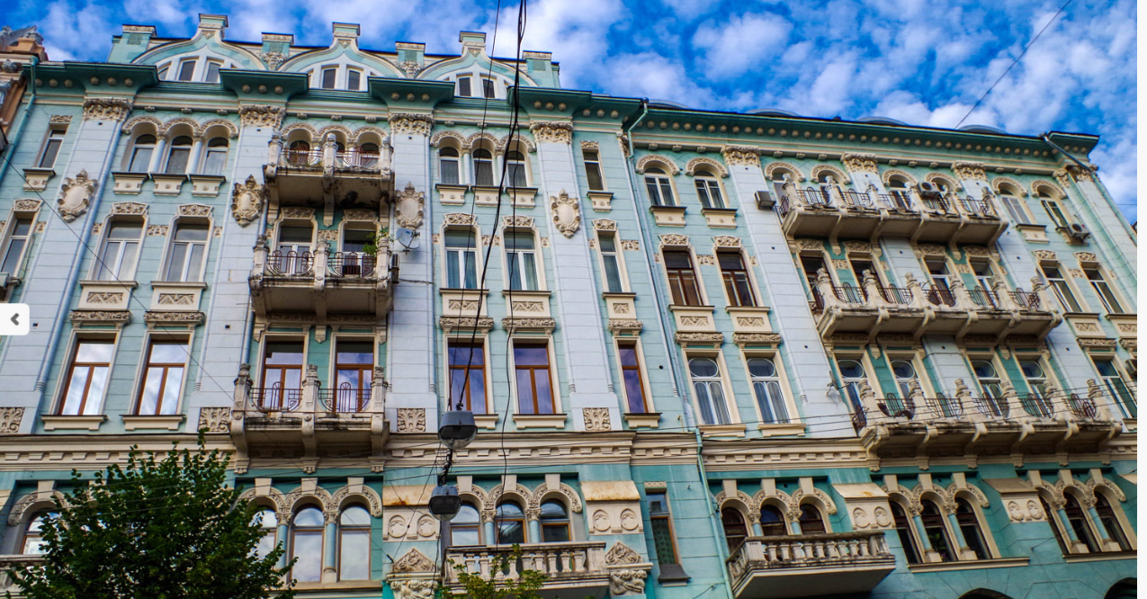



Мета та завдання дослідження
Мета дослідження
Збір матеріалів
Проаналізувати архітектурні об'єкти побудовані наприкінці ХІХ – початку ХХ ст. у центрі м. Києва, з'ясувати їхню культурну та історичну цінність.
Зібрати фактологічний матеріал про знакові архітектурні споруди, що знаходяться в центрі м. Києва.
Створення маршруту
Скласти екскурсійний маршрут місцевістю, що отримала від киян назву «Київський Париж».

Slide 4
Об'єкт та предмет дослідження
Об'єкт дослідження
Предмет дослідження
Історико-архітектурні пам'ятки на території колишньої садиби Мерінга в центрі Києва, що формують унікальний архітектурний ансамбль.
Особливості архітектури та історичне значення будівель кінця ХІХ – початку ХХ ст., що увійшли до екскурсійного маршруту «Київський Париж».
Ця територія охоплює вулиці Заньковецької, Ольгинську, Станіславського, Архітектора Городецького та площу Івана Франка, створюючи особливий культурний простір міста.
Дослідження стильових особливостей, історичного контексту та культурної цінності цих споруд для розуміння європейського впливу на розвиток Києва.

Slide 5
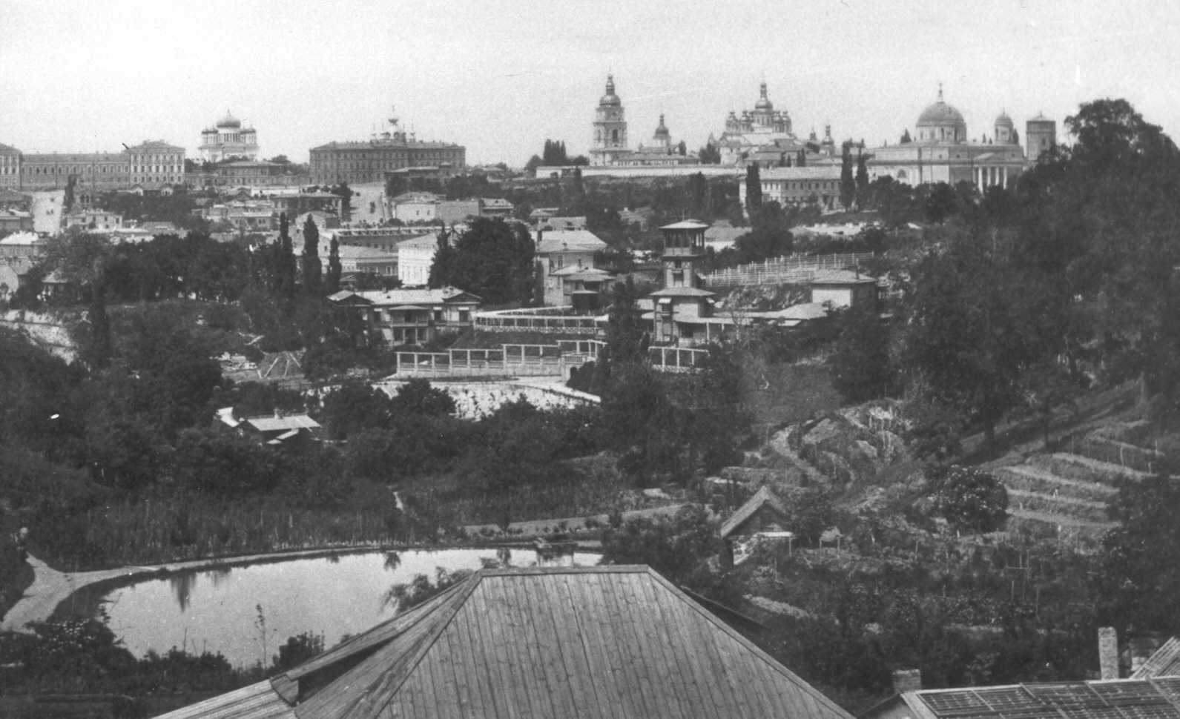



Садиба Мерінга - історичний контекст
Професор Мерінг
Назва місцевості походить від садиби професора медицини Київського університету Ф.Ф. Мерінга, який володів цією територією.
1887 рік
Після смерті професора у 1887 р. його нащадки запланували забудувати місцевість, адже у Києві у ті часи спостерігався «будівельний бум».
Видатні архітектори
Авторами проєктів будинків на новостворених вулицях були відомі київські архітектори: Шлейфер, Брадтман, Городецький, Клуг.

Slide 6








Архітектурні стилі «Київського Парижу»
Модерн
Ренесанс
Характеризується плавними лініями, асиметрією, використанням нових матеріалів та технологій, декоративними елементами з рослинними мотивами.
Відзначається симетрією, пропорційністю, використанням арок, колон та пілястр, а також багатим декоративним оздобленням.
Неоготика
Необароко
Характерні стрілчасті арки, високі шпилі, ребристі склепіння, вітражі та вертикальні лінії, що створюють відчуття спрямованості вгору.
Вирізняється пишністю, динамічністю форм, контрастами, складними криволінійними формами та багатим скульптурним декором.

Slide 7
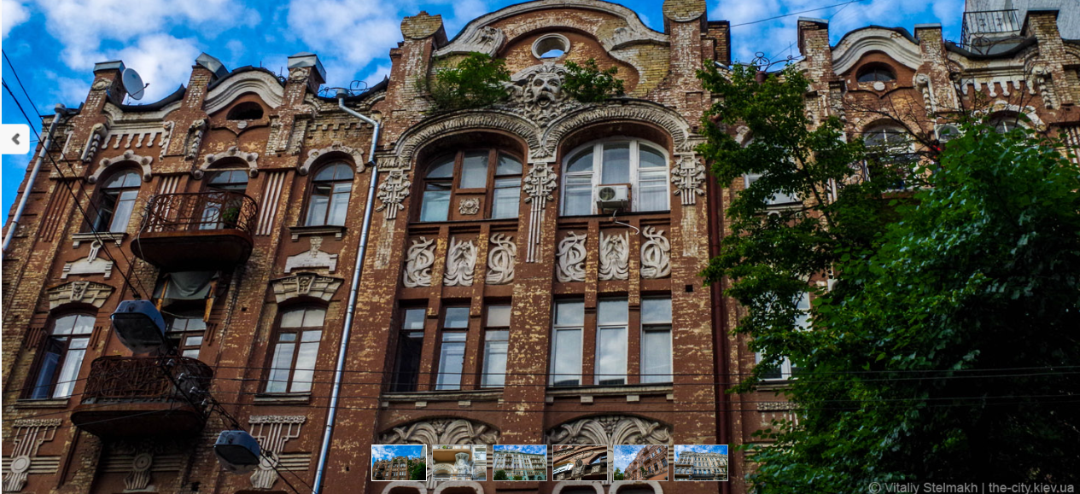
Екскурсійний маршрут «Київський Париж»
Тривалість
Тип маршруту
Приблизно 3-3,5 години, що дозволяє детально ознайомитися з усіма архітектурними пам'ятками та відчути атмосферу «Київського Парижу».
Пішохідний, що дає можливість зануритися в історичне середовище, роздивитися деталі будівель та відчути дух епохи.
Початок
Вулиця архітектора Городецького - одна з найбільш атмосферних вулиць центру Києва, де зосереджені унікальні архітектурні споруди.

Slide 8
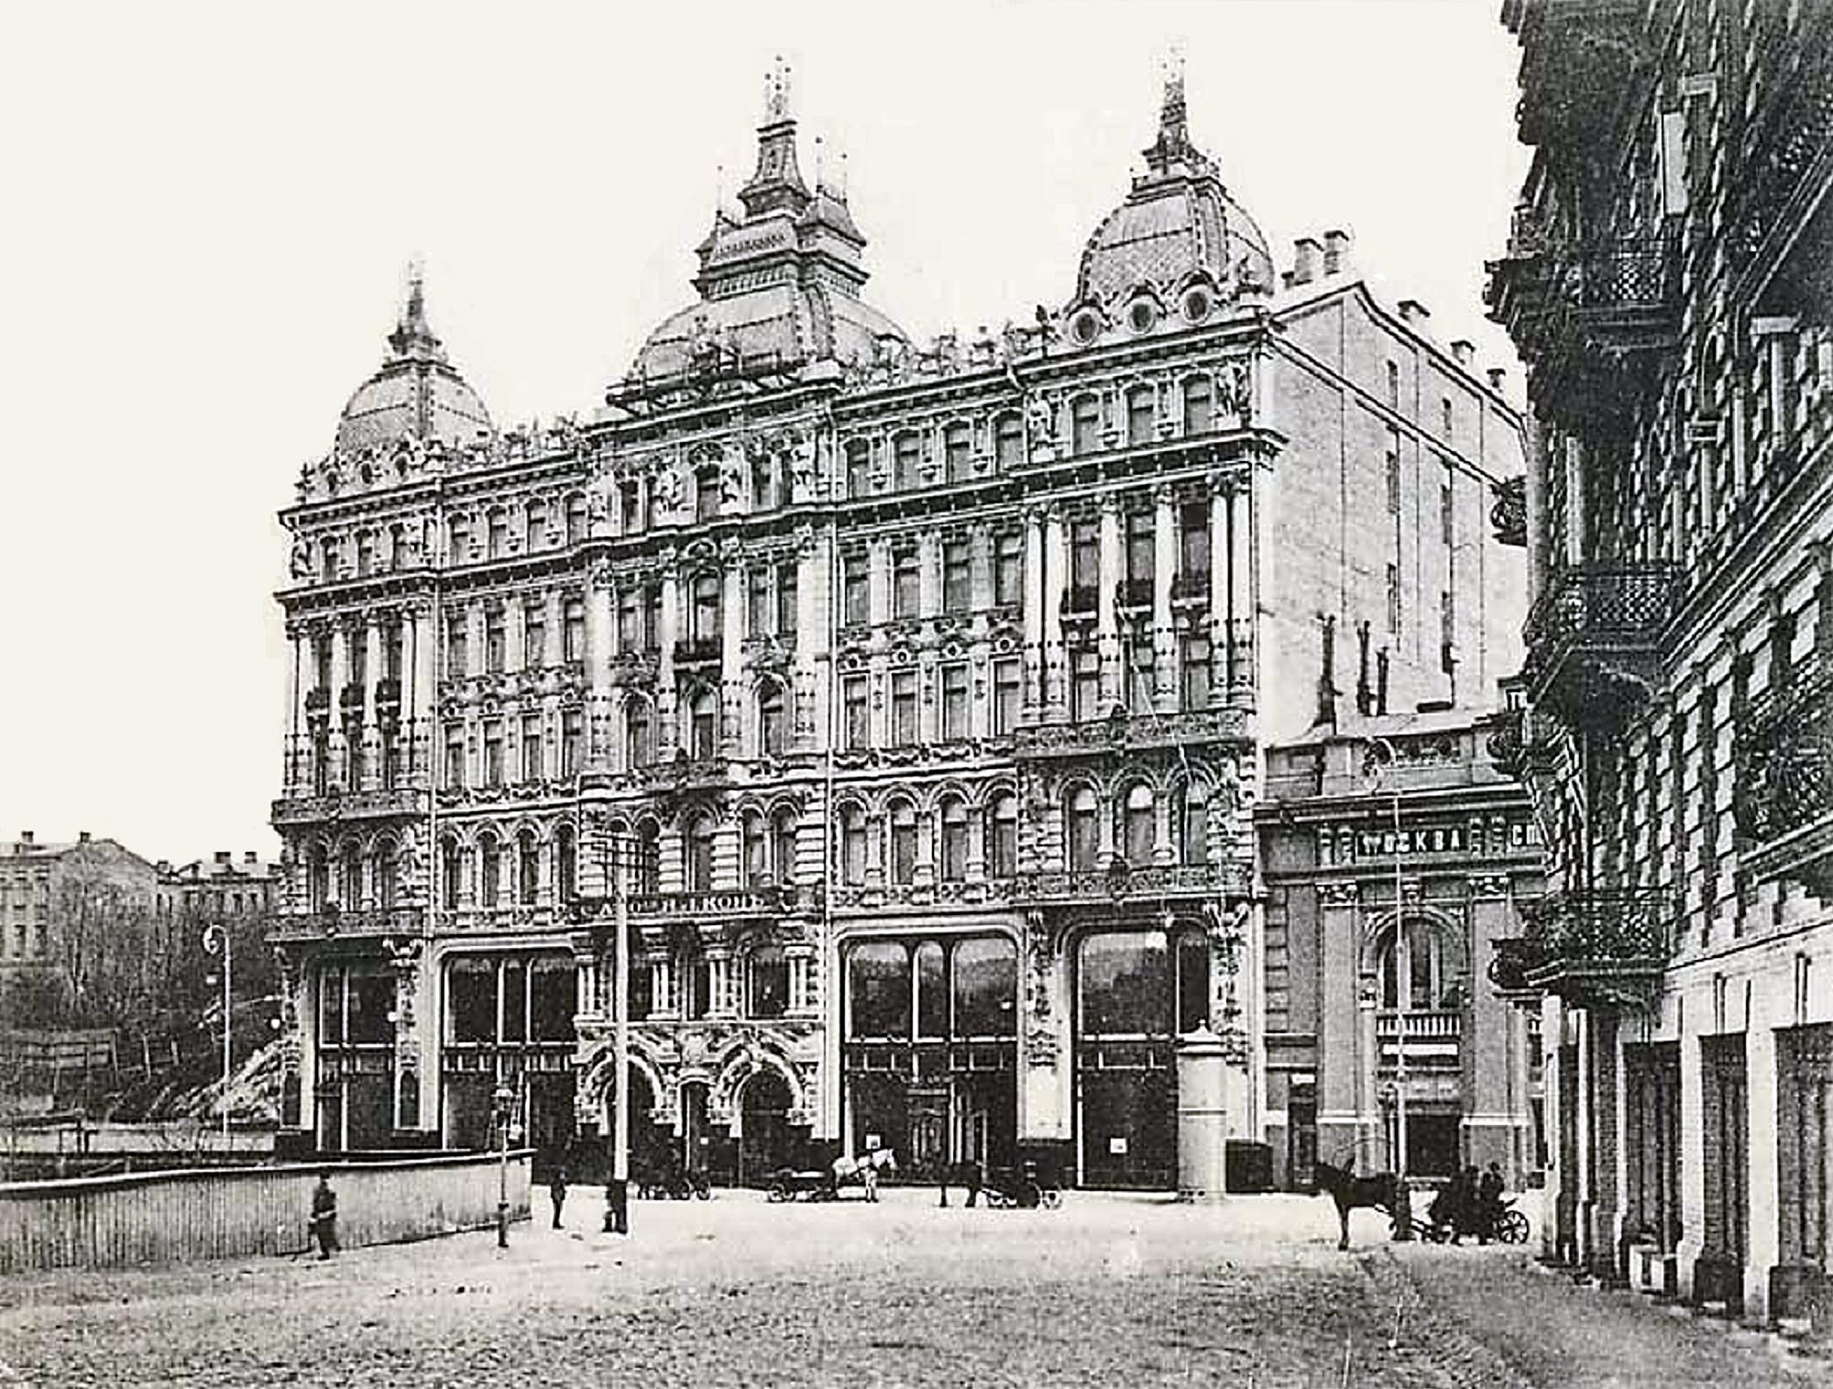
Прибутковий будинок Гінзбурга
Перший «хмарочос» України
Справжній шедевр стилю модерн, що був збудований у 1910-1912 роках.
Комерційне призначення
На двох перших поверхах будівлі працював меблевий магазин «Я. та Й. Кон.»
Культурний центр
Тут зосереджувалась київська інтелігенція, базувалось Товариство колишніх політкаторжан, збирався клуб «Мистецький льох».
На жаль, сьогодні ви не знайдете цього будинку в нашому місті, адже на початку Другої світової війни ця будівля була знищена.

Slide 9
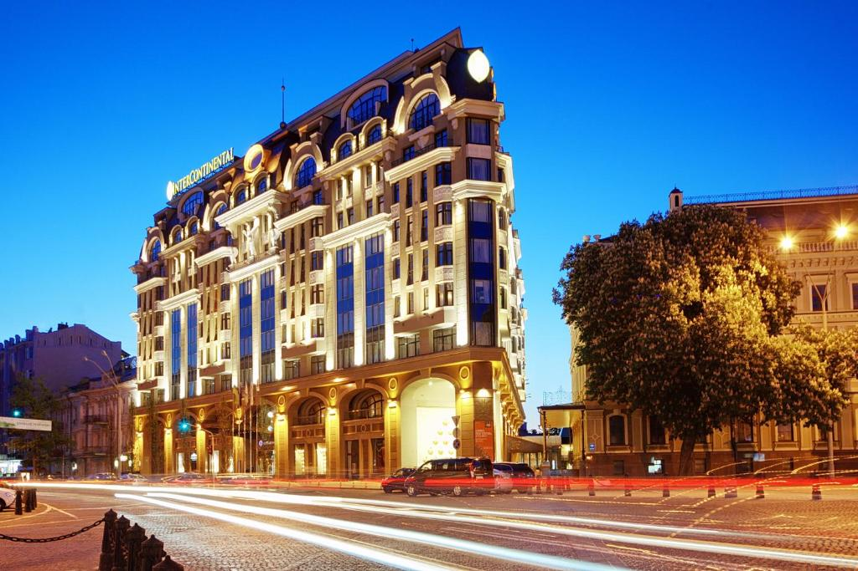
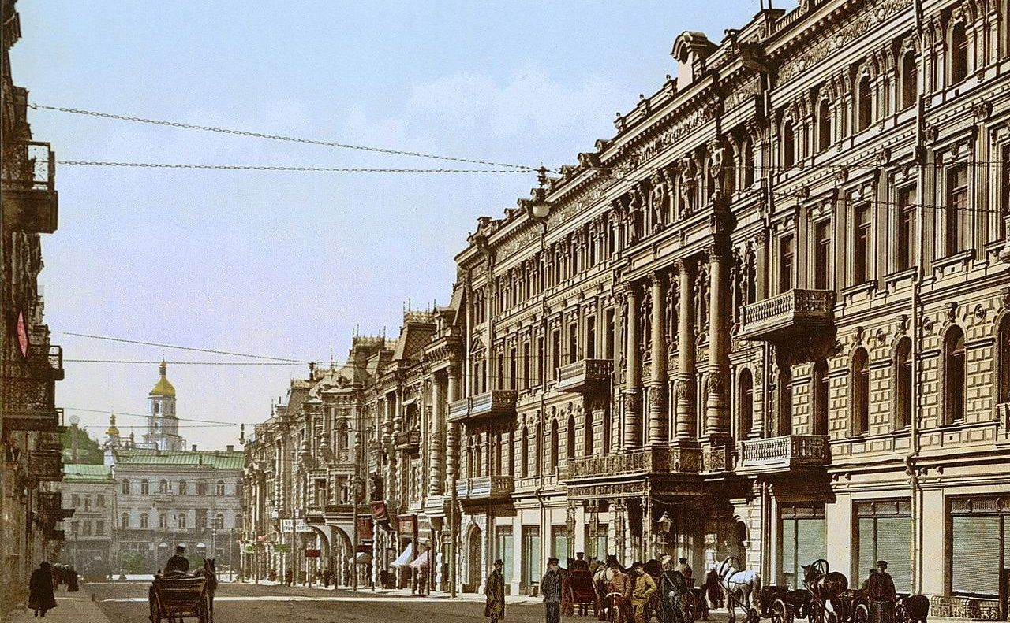



Готель «Континенталь»
Найкращий готель міста
Тодішні путівники радили «Континенталь» знаменитостям та багатим діловим людям як найпрестижніший заклад Києва.
Технічні інновації
Сто номерів, парове опалення, вентиляція, електричне освітлення, гаряче водопостачання та електричні ліфти – пасажирський та багажний.
Розкішні зали
Величезна ресторанна зала, зимовий та літній сади, більярдні, салон з другим світлом створювали атмосферу розкоші.
У підвалі готелю на той час працювало знамените арткафе «ХЛАМ» (Художники – Літератори – Артисти – Музиканти). Нині у будівлі, відновленій після війни, знаходиться Національна музична академія України.

Slide 10
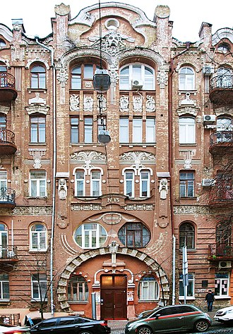
Дім барона Гессельбейна
Загадковий власник
Барон Гессельбейн був замкненою людиною, захоплювався окультними науками
Міфологічні образи
Фасад прикрашений ліпниною з головою Кроноса та сценами з давньогрецьких міфів
Таємничі зібрання
За переказами, будинок став місцем зустрічей таємничих товариств
Один із найзагадковіших будинків у центрі Києва, розташований на вул. Городецького, 15. У чудернацькій ліпнині зашифрована давньогрецька легенда про народження Зевса, а в оздобленні можна побачити численні натяки на античні легенди, що додають будівлі містичної аури.

Slide 11
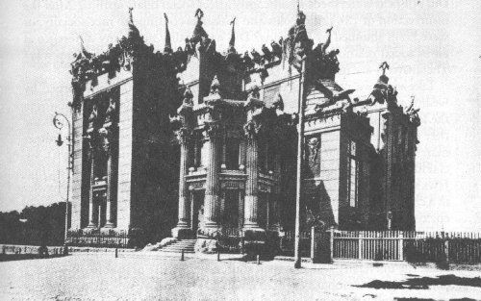
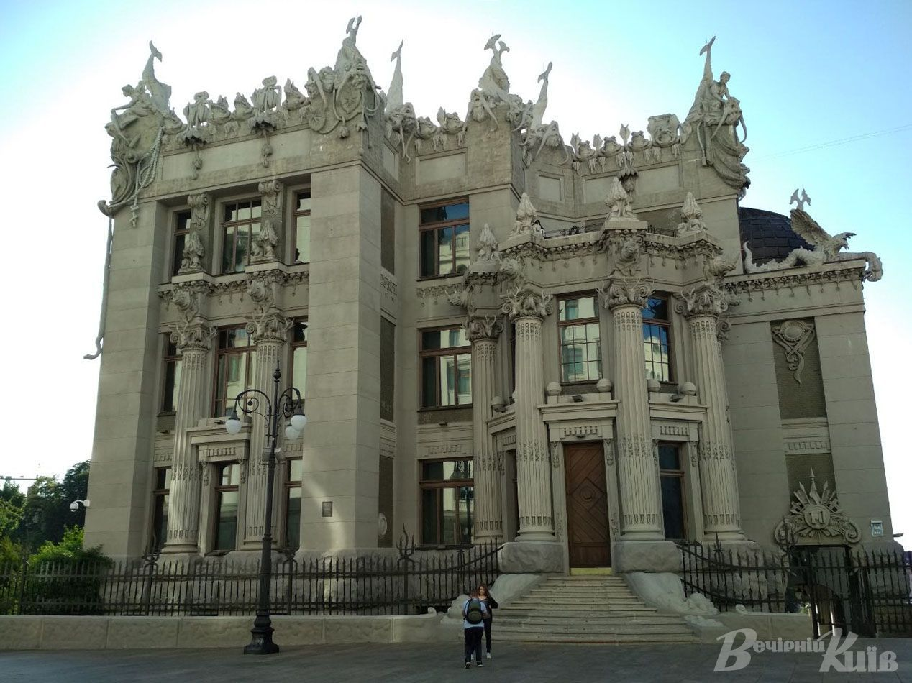
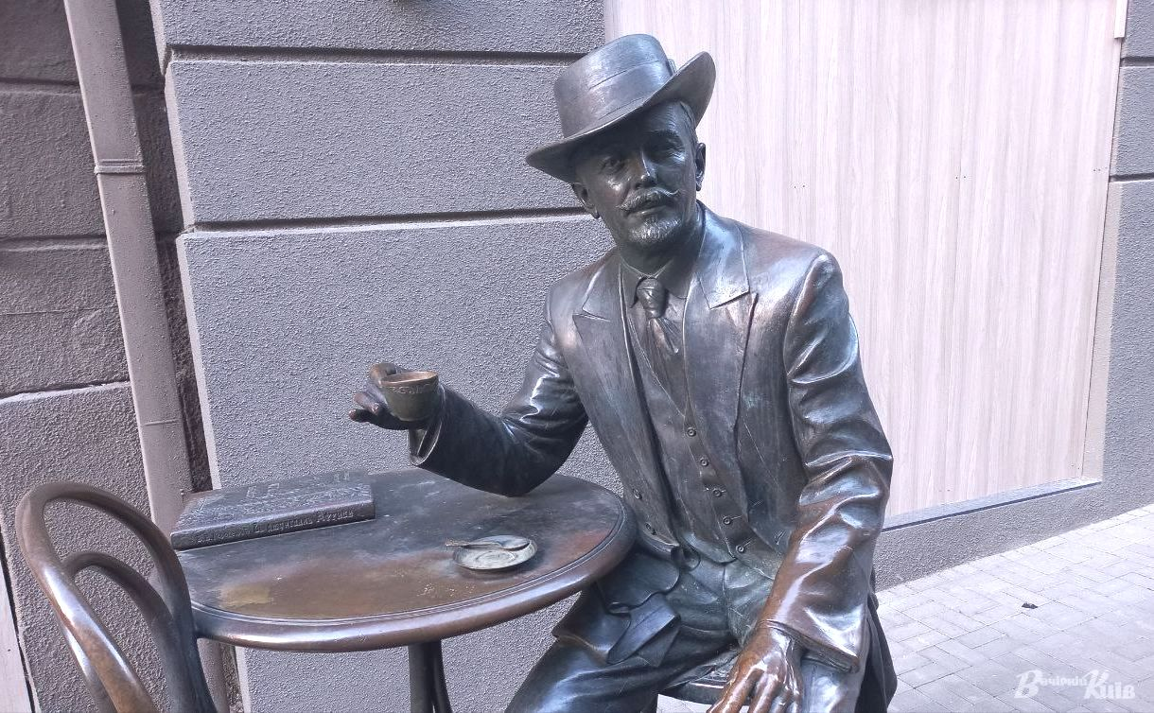



«Будинок з химерами» Городецького
Результат парі
За міською легендою, незвична споруда з'явилася у результаті парі між Владиславом Городецьким та його колегою архітектором Олександром Кобєлєвим.
Складний рельєф
Кобєлєв вважав справжнім божевіллям будівництво на ділянці з надзвичайно складним рельєфом, але Городецький прийняв виклик.
Тріумф архітектора
За два роки Городецький завершив будівництво, промовивши: «Будинок, може і дивакуватий, але не знайдеться у Києві людини, яка б минула його, не зупинившись поглядом».

Slide 12
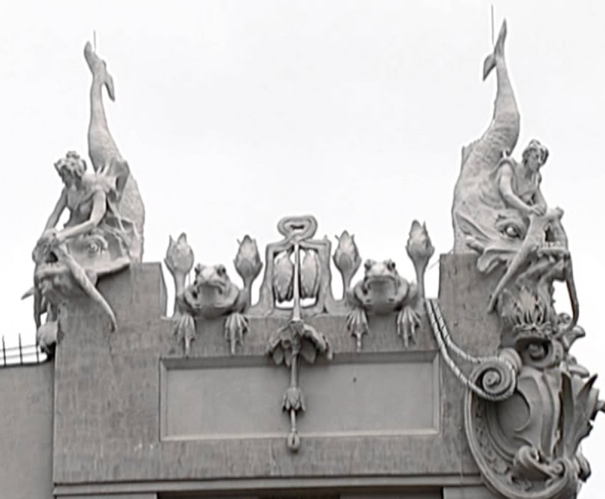
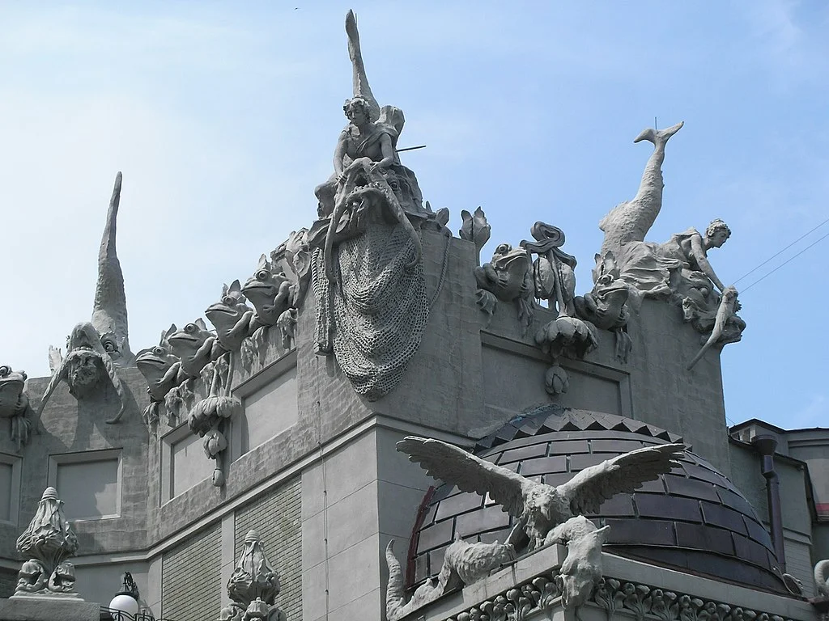
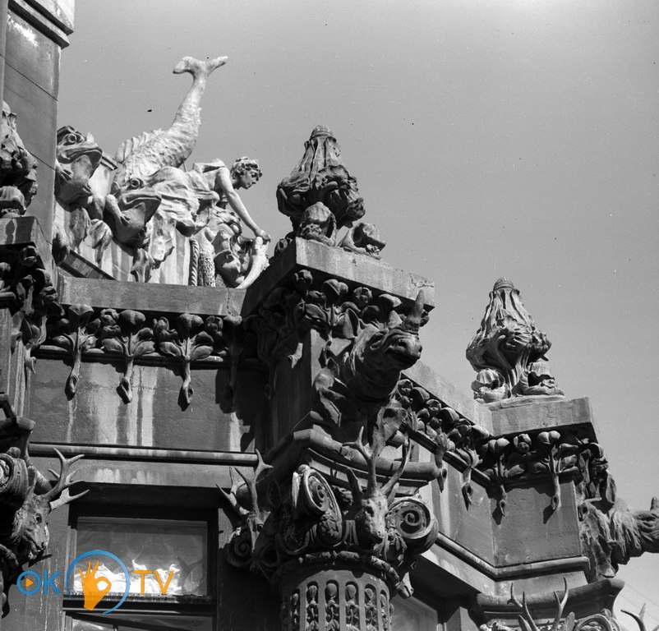
Тварини замість химер
Африканські мотиви
Мисливські трофеї
Поетичне сприйняття
Іронічно, але попри свою назву на фасаді та всередині «Будинку з химерами» немає жодної химери. Натомість будівля прикрашена скульптурами реальних екзотичних тварин.
Городецький був пристрасним мисливцем, тому прикрасив свій будинок зображеннями тварин, на яких полював під час сафарі в Африці.
Максим Рильський творінню Городецького присвятив вірш, назвавши його «будинком-дивоглядом»: «Поруч з пазурями й іклами рухливих птиць недвижний ряд, де павіани між газелями, між ібісів – гіпопотам».

Slide 13
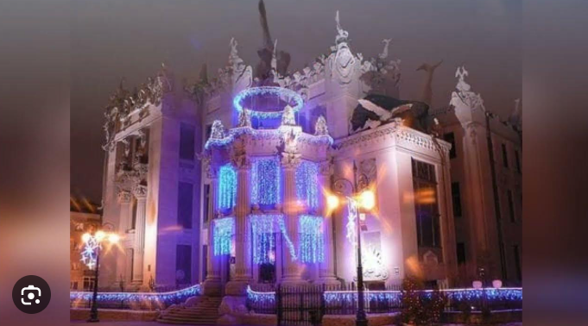
Походження назви «Будинок з химерами»
Екзотика як химера
Народна назва
Вважається, що назва могла виникнути у зв'язку з тим, що для киян початку XX століття реальні африканські тварини були такими ж дивовижними, як і химери.
Офіційно будівля не мала такої назви, вона з'явилася в народі через незвичайний вигляд споруди.
Культурна спадщина
Архітектурна унікальність
Сьогодні «Будинок з химерами» є однією з найвідоміших архітектурних пам'яток Києва та офіційною резиденцією Президента України для прийому офіційних делегацій.
Незвичайна форма будівлі, її розташування на схилі та багатий скульптурний декор створювали враження чогось фантастичного, химерного.

Slide 14
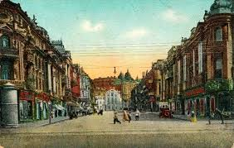
Архітектурні особливості «Київського Парижу»
4
1887
Архітектурні стилі
Рік початку забудови
Модерн, ренесанс, необароко та неоготика представлені в будівлях району.
Після смерті професора Мерінга розпочалося планування нового району.
5
Вулиць у районі
Заньковецької, Ольгинська, Станіславського, Архітектора Городецького та площа Івана Франка.
Архітектура «Київського Парижу» демонструє органічне поєднання європейських тенденцій, зокрема французького модерну, з місцевими традиціями. Ця місцевість стала втіленням прагнення Києва до європейської інтеграції на межі XIX-XX століть.

Slide 15
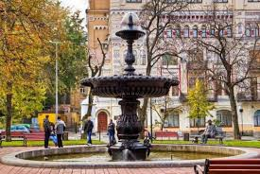
Культурне значення «Київського Парижу»
Символ європейськості
Туристична привабливість
«Київський Париж» символізує європейську ідентичність Києва та України, підкреслюючи їхню приналежність до європейської культурної традиції.
Архітектурна спадщина
Історична цінність
Унікальний ансамбль будівель різних стилів створює неповторний архітектурний ландшафт, що має велику мистецьку та естетичну цінність.
Район є одним із найпопулярніших туристичних маршрутів Києва, що приваблює відвідувачів своєю атмосферою та красою.
Будівлі «Київського Парижу» є свідками важливого періоду в історії міста, коли Київ активно розвивався та інтегрувався до європейського культурного простору.

Slide 16
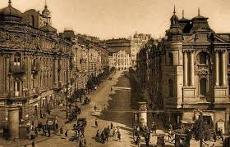
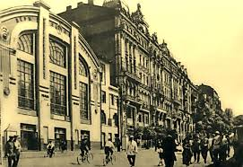
Висновки дослідження
Архітектура м. Києва кінця ХІХ – початку ХХ століття демонструє органічне поєднання європейських тенденцій, зокрема французького модерну, з місцевими традиціями. Дослідження цієї спадщини не лише розкриває культурну унікальність міста, а й актуалізує потребу в її збереженні.
Екскурсійний маршрут «Київський Париж» показує, що Київ має свій неповторний стиль, який заслуговує на увагу та пошану. Ця частина міста є живим свідченням європейського шляху розвитку української столиці.

Slide 17
Список використаних джерел та літератури
1. Галайба І. Архітектурна спадщина Києва. К.: Либідь, 2003.
2. Кириченко О. Архітектура України кінця XIX-початку XX століття. К.: Наукова думка, 1991.
3. Михайлик І. Київські легенди. К.: Веселка, 2009.
4. Кілессо С. К. З історії київських вулиць. К.: Вища школа, 1995.
5. Будинок з химерами [Електронний ресурс]. Вікіпедія. Режим доступу: https://uk.wikipedia.org/wiki/Будинок_з_химерами
6. Проект «Мапа пам’яті Києва». Інститут національної пам’яті України. 2023.
7. Романюк К. Архітектурні перлини Києва. К.: Балтія-Друк, 2012.
8. Сайт Київської міської держадміністрації. Розділ: Історичне середовище та пам’ятки архітектури. Режим доступу: https://kyivcity.gov.ua

